Slide 1

150 分で学ぶ
高校数学の基礎
2022 年 9 月 6 日米田 優峻 [@E869120]

Slide 2
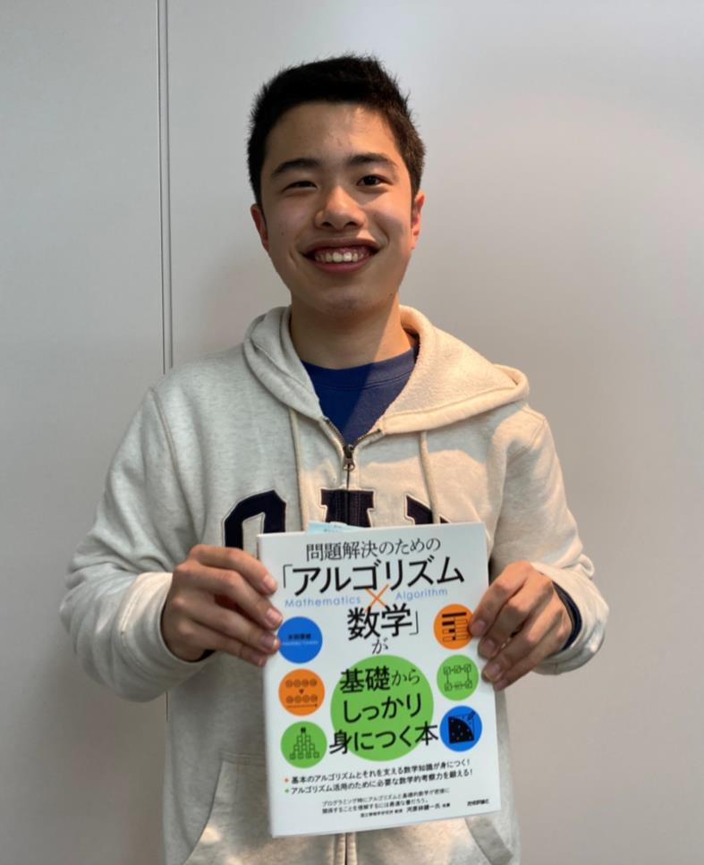
序
自己紹介
2
259
米田優峻（よねだ まさたか）
2002 年生まれ
2021 年東京大学入学
主な実績
国際情報オリンピック（IOI）金メダル
著書『「アルゴリズム×数学」が基礎からしっか
り身につく本』2 万部突破

Slide 3
序
スライドの概要／諸注意
3
259
本スライドでは、高校数学の基礎的事項について概観します。中学数学の一部を理解していない方も、第 1 章で前提知識を説明するのでご安心ください。
全部で 10 個の章からなります。1 章当たり 15 分で読む場合、150 分で読破することができます
（ただし、章によってページ数は異なります）。
注意：
本スライドでは基礎的事項のみを扱っており、高校数学のすべてを網羅しているわけではありません。そのため、大学受験対策には向かないことに注意してください。逆に、数学にはどんな内容があるのか概観したり、学び直したりする目的では活用できます。

Slide 4
序
目次
4
259
1章 | 数学の基礎知識 ・・・・ | 5
2章 | 場合の数 ・・・・・・・ | 31
3章 | 確率と期待値 ・・・・・ | 56
4章 | 統計的な解析 ・・・・・ | 69
5章 | いろいろな関数 ・・・・ | 103
6章 | 三角比と三角関数 ・・・ | 141
7章 | 証明のやり方 ・・・・・ | 160
8章 | ベクトル ・・・・・・・ | 187
9章 | 微分法と積分法 ・・・・ | 205
10章 | その他のトピック ・・・ | 240
 | スライドのまとめ ・・・ | 254

Slide 5
CHAPTER 1
数学の基礎知識
本章のゴール
太郎君はタクシーに乗車し、1400 円を支払いました。
このタクシーの初乗運賃が 500 円であり、以降 1km ごとに 100 円が加算されると き、彼は何 km 乗車しましたか。
※たとえば 12km 乗車したときの運賃は
500+100×12=1700 円となります

Slide 6
1
この章について
6
259
第 1 章では、主に以下の 3 つの内容を扱います。
基本的な数と計算（累乗・ルートなど）
文字式とは
方程式とは
すべて中学数学の範囲であり、高校数学を学ぶための前提知識となるため、数学に自信のない方はぜひお読みください。

Slide 7
A 基本的な数と計算
B
文字式とは
C
方程式とは

Slide 8
1
準備：基本的な数と計算
8
259
0 を超える数を「正の数」、0 未満の数を「負の数」という
正負の数 1
17, 23, 3.75 は正の数
-2, -6, -11.87 は負の数
例
累乗
2
ルート
3

Slide 9
1
準備：基本的な数と計算
9
259
正負の数 1
𝒂 を 𝒃 回掛けた数を 𝒂^{𝒃} と書き、「𝒂 の 𝒃 乗」という
累乗
2
例
𝟐^{𝟓} = 𝟑𝟐 (= 𝟐 × 𝟐 × 𝟐 × 𝟐 × 𝟐)
ルート
3

Slide 10
1
準備：基本的な数と計算
10
259
正負の数 1
累乗
2
2 回掛けて 𝒙 になる数を 𝒙 と書き、「ルート 𝒙」という
例
𝟗 = 𝟑
(𝟑 × 𝟑 = 𝟗 だから)
ルート
3
𝟐 = 𝟏. 𝟒𝟏𝟒 …
※少し難しいが、値 𝒙 が負の場合でも、2 回掛けて 𝒙 となる値は「複素数」を使えば計算できる（興味のある方はぜひ検索しましょう）

Slide 11
1
準備：基本的な数と計算
11
259
3
面積 𝒙 の正方形の
一辺の長さと考えても良い
約1.4
正負の数 1
面積
9
面積
2
3
約1.4
累乗
2
2 回掛けて 𝒙 になる数を 𝒙 と書き、「ルート 𝒙」という
例
𝟗 = 𝟑
(𝟑 × 𝟑 = 𝟗 だから)
ルート
3
𝟐 = 𝟏. 𝟒𝟏𝟒 …
※少し難しいが、値 𝒙 が負の場合でも、2 回掛けて 𝒙 となる値は「複素数」を使えば計算できる（興味のある方はぜひ検索しましょう）

Slide 12
A 基本的な数と計算
B
文字式とは
C
方程式とは

Slide 13
1 文字式の前に
13
259
たとえば、以下のような問題を考える
太郎君は、5 個のリンゴといくつかのミカンを持っている。 “ミカンの個数” と “リンゴとミカンの合計個数” の関係は？

Slide 14
1 文字式の前に
14
259
たとえば、以下のような問題を考える
太郎君は、5 個のリンゴといくつかのミカンを持っている。 “ミカンの個数” と “リンゴとミカンの合計個数” の関係は？
ミカンが 2 個なら 5+2=7 個
ミカンが 4 個なら 5+4=9 個

Slide 15
1 文字式の前に
15
259
たとえば、以下のような問題を考える
太郎君は、5 個のリンゴといくつかのミカンを持っている。 “ミカンの個数” と “リンゴとミカンの合計個数” の関係は？
ミカンが 2 個なら 5+2=7 個
ミカンが 4 個なら 5+4=9 個
ただ、ミカンの個数を
知らなければ関係を表せない…

Slide 16
1 文字式の前に
16
259
たとえば、以下のような問題を考える
太郎君は、5 個のリンゴといくつかのミカンを持っている。 “ミカンの個数” と “リンゴとミカンの合計個数” の関係は？
ミカンの個数を 𝒙 個とおけば
合計個数は 𝒙 + 𝟓 個※
※もちろん、ミカンの個数を〇で表して「〇+5個」にしても良いが、中学以降では 𝒙, 𝒚 のような文字を使うのが一般的

Slide 17
1
文字式とは
17
259
𝒙 + 𝟓 のように、文字を使った式を
「文字式」という
他の文字式の例： 𝟏𝟎𝟎 + 𝒚、𝒂 + 𝒃、𝟐𝒂 + 𝟑𝒃 など

Slide 18
1 文字式のルール
18
259
文字式を書くときは、以下のようなルールがある
 | 具体例
掛け算記号「×」は省略 | 「𝒂 かける 𝒃」を表すときは 𝒂𝒃（𝒂 × 𝒃 ではない）
数と文字の掛け算は、数を先に書く | 「𝒂 かける 𝟐」を表すときは 𝟐𝒂（𝒂𝟐 ではない）
“1×文字” の 1 は省略する | 「𝒂 かける 𝟏」を表すときは 𝒂（𝟏𝒂 ではない）
“-1×文字” の場合、マイナスだけ残す | 「𝒂 かける −𝟏」を表すときは −𝒂（−𝟏𝒂 ではない）

Slide 19
1
文字式の例
19
259
文字式に慣れるために例を 3 つ挙げます

Slide 20
1
文字式の例
20
259
例 1
ボールが 3 個あり それぞれ 𝑨_{𝟏}, 𝑨_{𝟐}, 𝑨_{𝟑} グラム重さの合計は？
例 2
500 円玉が 𝒙 枚あり 100 円玉が 𝒚 枚ある合計金額は？
例 3
縦の長さが 𝒙 横の長さが 𝒙 + 𝟏 の長方形の面積は？
𝑨_{𝟏} + 𝑨_{𝟐} + 𝑨_{𝟑} グラム
𝟓𝟎𝟎𝒙 + 𝟏𝟎𝟎𝒚 円
面積 𝒙(𝒙 + 𝟏)
※𝒙 × (𝒙 + 𝟏) のように書いても良いが、慣例的には「×」を省略して書く。

Slide 21
A 基本的な数と計算
B
文字式とは
C
方程式とは

Slide 22
1
方程式とは
22
259
方程式 = まだ分かっていない
値（文字）を含む等式
※等式は「=」「で結ばれた式のことを指す。

Slide 23
1
方程式とは
23
259
方程式の例
𝒙 + 𝟓 = 𝟕
𝟔 − 𝟐 𝒙 = 𝟑
𝒙^{𝟐} = 𝟗
ここで、𝒙 の値を求めることを方程式を「解く」という
など
𝒙 がまだ分かっていない値

Slide 24
1
方程式とは
24
259
実際に方程式を解いてみよう！

Slide 25
1
パズル：方程式を解く
25
259
問題 1
問題 2
問題 3
問題 4
𝟓 + 𝒙 = 𝟕
𝟔 − 𝟐𝒙 = 𝟑
𝒙^{𝟐} = 𝟗
(𝒙 − 𝟏)(𝒙 − 𝟐) = 𝟎
𝒙 =
𝒙 =
𝒙 =
、
𝒙 =
、
どこまで解けるかな？（難易度順です）
※問題 4 の (𝒙 − 𝟏)(𝒙 − 𝟐) は 𝒙 − 𝟏 × (𝒙 − 𝟐) という意味。

Slide 26
1
パズル：方程式を解く
26
259
問題 1
問題 2
問題 3
問題 4
𝟓 + 𝒙 = 𝟕
𝟔 − 𝟐𝒙 = 𝟑
𝒙^{𝟐} = 𝟗
(𝒙 − 𝟏)(𝒙 − 𝟐) = 𝟎
𝒙 =
𝟐
𝒙 =
𝟏. 𝟓
𝒙 =
−𝟑
、
𝟑
𝒙 =
𝟏
、
𝟐
答えはこちら！
※問題 4 は「(𝑥 − 1) と (𝑥 − 2) のうちどちらか一方がゼロでなければならない」と考えると解きやすい
※問題 4 の (𝒙 − 𝟏)(𝒙 − 𝟐) は 𝒙 − 𝟏 × (𝒙 − 𝟐) という意味。

Slide 27

1 “本章のゴール” を解こう
27
259
太郎君はタクシーに乗車し、1400 円を支払いました。
このタクシーの初乗運賃が 500 円であり、以降 1km ごとに 100 円が加算されるとき、彼
は何 km 乗車しましたか。
0km
1km
2km
3km
4km
5km
¥500
¥600
¥700
¥800
¥900
¥1000

Slide 28
1 “本章のゴール” を解こう
28
259
まず、タクシーの移動距離を 𝒙 (km) とすると…かかる値段は 𝟏𝟎𝟎𝒙 + 𝟓𝟎𝟎 円
加算運賃 初乗運賃

Slide 29
1 “本章のゴール” を解こう
29
259
まず、タクシーの移動距離を 𝒙 (km) とすると…かかる値段は 𝟏𝟎𝟎𝒙 + 𝟓𝟎𝟎 円
加算運賃 初乗運賃
合計値段が 1400 円なので、乗車距離 𝒙 は以下の方程式を満たさなければならない：
𝟏𝟎𝟎𝒙 + 𝟓𝟎𝟎 = 𝟏𝟒𝟎𝟎

Slide 30
1 “本章のゴール” を解こう
30
259
まず、タクシーの移動距離を 𝒙 (km) とすると…かかる値段は 𝟏𝟎𝟎𝒙 + 𝟓𝟎𝟎 円
加算運賃 初乗運賃
合計値段が 1400 円なので、乗車距離 𝒙 は以下の方程式を満たさなければならない：
𝟏𝟎𝟎𝒙 + 𝟓𝟎𝟎 = 𝟏𝟒𝟎𝟎
合計が 1400 円なら加算運賃は
900 円でなければならない！
これを解くと…
𝟏𝟎𝟎𝒙 = 𝟗𝟎𝟎
答えは 9km
900÷100=9
𝒙 = 𝟗

